Slide 1

PERKEMBANGAN SITUASI MENONJOL
AMERIKA, EROPA, & AFRIKA
Periode 9 s.d. 13 Januari 2023

Slide 2

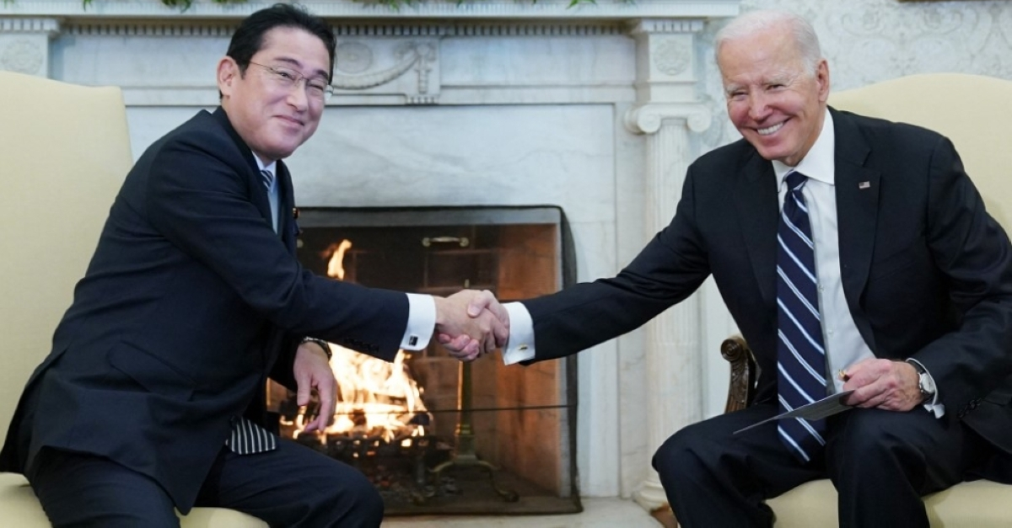
AMERIKA
AS dan Korsel Mulai Bahas Modernisasi Komando PBB
FAKTA
ANALISA
11/01/2023. AS dan Korsel sedang membahas tentang rencana modernisasi PBB yang dipimpin AS dan diperkirakan akan mengumumkan hasilnya pada tahun ini. Pembahasan tersebut bertujuan mencari bentuk terbaik dari Komando PBB untuk mencapai 2 tujuan, yaitu untuk mengakhiri perang yang terjadi di Semenanjung Korea dan memberikan dukungan militer jika terjadi perang di kawasan tersebut.
Modernisasi komando PBB yang dipimpin oleh AS dapat dianggap sebagai langkah yang memihak dan provokatif apabila perubahan yang akan diterapkan menjadikan komando PBB sebagai senjata deterrence melawan tindakan agresif Korut yang saat ini meningkatkan intensitas uji coba senjata nuklirnya.
Tindakan Yang Telah Dilakukan oleh Kemhan
REKOMENDASI
Ditjen Strahan melalui ADMM menyatukan komitmen dalam mendorong jalur diplomasi untuk dihentikannya tindakan provokasi kedua belah pihak (Korut dan Korsel-AS) serta terus konsisten dalam mendukung non-proliferasi senjata nuklir dan perjanjian Southeast Asian Nuclear-Weapon-Free Zone (SEANWFZ).
Melaksanakan monitoring perkembangan kerjasama AS dan sekutunya di kawasan Indo-Pasifik.
AS Berkomitmen Terhadap Aliansi dan Perubahan Strategi Pertahanan Jepang
FAKTA
ANALISA
15/01/2023. Presiden AS Joe Biden bertemu dengan PM Jepang Fumio Khisida di Washington D.C. dalam rangkaian kunjungan PM Jepang ke negara G7. Dalam pertemuan tersebut, Presiden Joe Biden menyatakan komitmennya terhadap aliansi pertahanan AS dengan Jepang serta menyatakan dukungannya terhadap perubahan strategi pertahanan yang dilancarkan oleh Jepang guna mengimbangi tindakan China di kawasan Indo-Pasifik. Kunjungan PM Jepang tersebut didahului pertemuan 2+2 Jepang-AS yang menghasilkan kesepakatan kedua negara untuk memperkuat aliansi pertahanan dalam meningkatkan dan mengembangkan postur militer AS di Jepang serta memperluas perjanjian pertahanan yang mencakup domain luar angkasa.
Penguatan Aliansi dan perubahan postur pertahanan AS yang sangat signifikan di Jepang mengindikasikan keinginan dan ambisi AS untuk fokus ke kawasan Indo-Pasifik. Dalam kepentingan AS di kawasan terkait keterlibatannya pada konflik China-Taiwan, Jepang adalah bagian penting dari pertahanan Taiwan dimana AS memiliki pangkalan di Jepang yang menjadi rumah bagi pesawat tempurnya di Kawasan, hal tersebut menjadikan hubungan dengan Jepang sangat penting untuk mempertahankan Taiwan.
Tindakan Yang Telah Dilakukan oleh Kemhan
REKOMENDASI
Ditjen Strahan Kemhan sebagai leading sector ADMM dan ADMM-Plus dalam keketuan Indonesia pada ASEAN 2023, mendorong pendekatan inklusif dengan negara mitra dalam mempromosikan strategic trust dan terus dihormatinya hukum-hukum internasional yang harus menjadi cara pandang dalam kerja sama di Indo-Pasifik khususnya dalam bidang pertahanan.
Melaksanakan monitoring perkembangan aliansi AS-Jepang dan situasi di kawasan Indo-Pasifik.

Slide 3

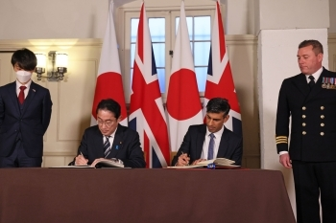
EROPA
Inggris dan Jepang Menandatangani The Reciprocal Access Agreement (RAA)
FAKTA
11/01/2023. PM Inggris Rishi Sunak dengan PM Jepang Fumio Kishida menandatangani The Reciprocal Access Agreement (RAA), menunjukkan komitmen Inggris dengan Jepang untuk menerapkan penyelesaian penyelisihan internasional secara damai serta pemeliharaan perdamaian dan keamanan internasional, khususnya di kawasan Indo-Pasifik.
ANALISA
Perjanjian ini merupakan perjanjian pertahanan yang paling signifikan dengan Jepang semenjak tahun 1902 dan Inggris merupakan negara Eropa pertama yang memiliki perjanjian ini dengan Jepang. Implementasi RAA akan meliputi pembuatan prosedur terkait masalah hukum dan logistik, memungkinkan Inggris untuk menempatkan Angkatan Bersenjatanya di Jepang dan begitu sebaliknya, serta memungkinkan kedua negara merencanakan dan melaksanakan latihan militer yang lebih kompleks dan besar di kawasan Indo-Pasifik.
Tindakan Yang Telah Dilakukan oleh Kemhan
Melaksanakan monitoring perkembangan situasi di kawasan Indo-Pasifik.
REKOMENDASI
Ditjen Strahan Kemhan sebagai leading sector ADMM dan ADMM-Plus dalam Keketuaan Indonesia 2023, perlu mendorong penguatan kerja sama pertahanan yang lebih komprehensif dengan negara-negara Plus (AS, Australia, Jepang, dan India) dan Inggris sebagai negara observer dalam bentuk bilateral meeting di sela-sela forum ADMM-Plus.

Slide 4

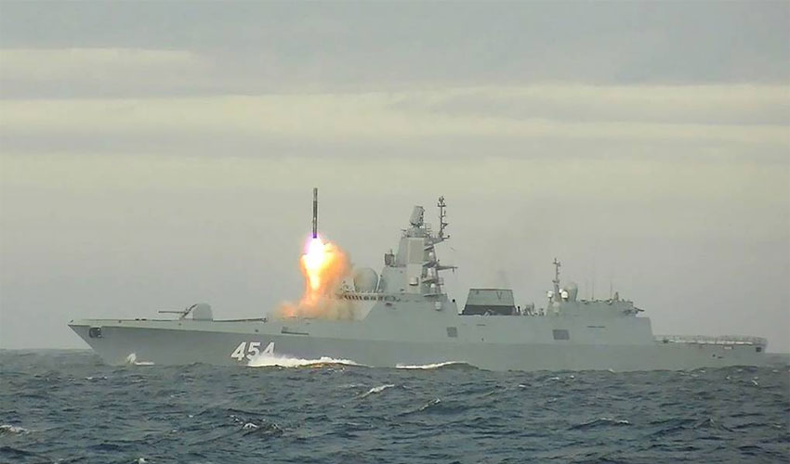
EROPA
Perkembangan Situasi Rusia-Ukraina dari Hari ke-320 s.d. Hari ke-326
FAKTA
09/01/2023. Rusia dan Belarus memperluas latihan militer gabungan mereka di Belarus. Kedua negara menambahkan senjata, tentara, dan peralatan khusus ke dalam latihan.
10/01/2023. Kapal perang frigate bernama Laksamana Gorshkov yang dipersenjatai rudal jelajah hipersonik Zircon telah menggelar latihan di area Laut Norwegia.
10/01/2023. Kapal selam nuklir Rusia, K-329 Belgorod telah menyelesaikan serangkaian uji coba model torpedo Poseidon.
10/01/2023. UE akan memberlakukan sanksi baru terhadap Belarusia atas dukungannya kepada Rusia.
11/01/2023. Group Wagner mengklaim telah menguasai Kota Soledar Rain Bakhmut, Oblast Donetsk, Ukraina. Hingga saat ini pertempuran di sana masih berlangsung.
12/01/2023. Rusia menunjuk Kepala Staf Umum Angkatan Bersenjata Rusia Jenderal Valery Gerasimov sebagai komandan pasukan Rusia di Ukraina. Adapun Jenderal Sergei Surovikin, komandan selama tiga bulan terakhir, akan menjadi wakil dari Jenderal Valery Gerasimov.
13/01/2023. Ukraina telah menerima 8.000 terminal Starlink dari Polandia, sehingga secara keseluruhan Ukraina telah menerima sekitar 30.000 terminal.
Rencana tambahan bantuan untuk Ukraina: Kanada akan membeli NASAMS dari AS untuk dikirimkan ke Ukraina, Polandia akan mengirimkan 10 tank Leopard, dan Inggris juga berencana menyediakan tank untuk Ukraina.
Menurut data Ukraina, total kerugian Rusia di Ukraina per 13 Januari 2023 adalah: 114.130 tentara, 3.098 tank, 6.167 kendaraan lapis baja, 2.082 sistem artileri, 437 MLRS, 218 anti-aircraft warfare systems, 285 pesawat, 276 helikopter, 4.826 kendaraan militer dan tangki bahan bakar, 17 kapal militer, 1.865 UAV taktis, 184 peralatan militer khusus, 723 rudal jelajah.
Menurut data Rusia, total kerugian Ukraina per tanggal 13 Januari 2023 adalah: 372 pesawat terbang, 200 helikopter, 2.880 kendaraan udara tak berawak, 400 sistem rudal pertahanan udara (air defence missile system), 7.511 tank dan kendaraan tempur lapis baja lainnya, 982 peluncur roket ganda, serta 3.828 meriam dan mortir artileri lapangan, dan 8.040 kendaraan militer yang dirancang khusus (special military motor vehicles).
ANALISA
Hingga saat ini, eskalasi perang terus meningkat dan ketegangan politik terus berlanjut. Rusia terus meningkatkan kemampuan militernya (baik SDM maupun peralatannya) dengan fokus pada membangun garis pertahanannya yang solid dan mempertahankan wilayah-wilayah yang telah dikuasai. Rusia juga menggelar latihan militer dengan negara mitranya dan melakukan uji coba rudal balistiknya untuk memberikan efek gentar dan menunjukkan konflik kedepan di Ukraina dapat berubah menjadi perang nuklir.
Tindakan Yang Telah Dilakukan oleh Kemhan
Melaksanakan monitoring perkembangan Rusia dan situasi di Ukraina.
Menyarankan kepada unit satuan kerja di Lingkungan Kemhan untuk mendorong perumusan strategi pertahanan berlapis dengan membangun sistem pertahanan terintegrasi yang didukung dengan peningkatan kompetensi SDM dan teknologi alutsista.
REKOMENDASI
Kompetisi strategis terus meluas, sehingga peningkatan kekuatan pertahanan menjadi sebuah keniscayaan. Kemhan dhi. Ditjen Renhan, Ditjen Strahan, Ditjen Kuathan, dan Baranahan perlu mendorong penguatan kapabilitas militer melalui pengadaan alpalhankam yang memiliki daya tangkal terhadap berbagai potensi ancaman.

